Slide 1
ELEKTRİK MANYETİZMA
Elektriksel Potansiyel
Doç. Dr. Mehmet BATI

Slide 2
Bu bölümde, elektrik alanla ilgili elektrik potansiyel (V) kavramını öğreneceğiz. Bu bağlamda aşağıdaki konulara değineceğiz:
Elektrik Potansiyel
Noktasal Yük Dağılımlarının Potansiyeli
Sürekli Yük Dağılımlarının Potansiyeli
İletkenler ve Eşpotansiyel Yüzeyler

Slide 4
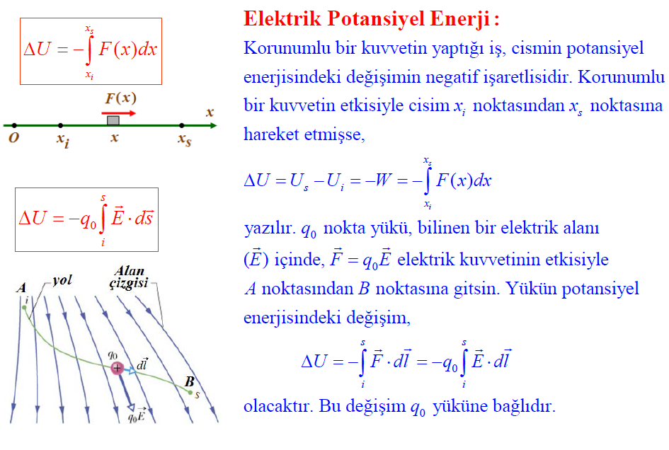

Slide 12
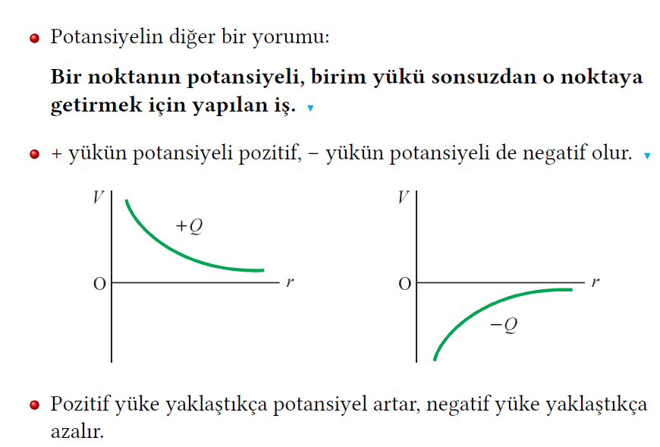

Slide 19
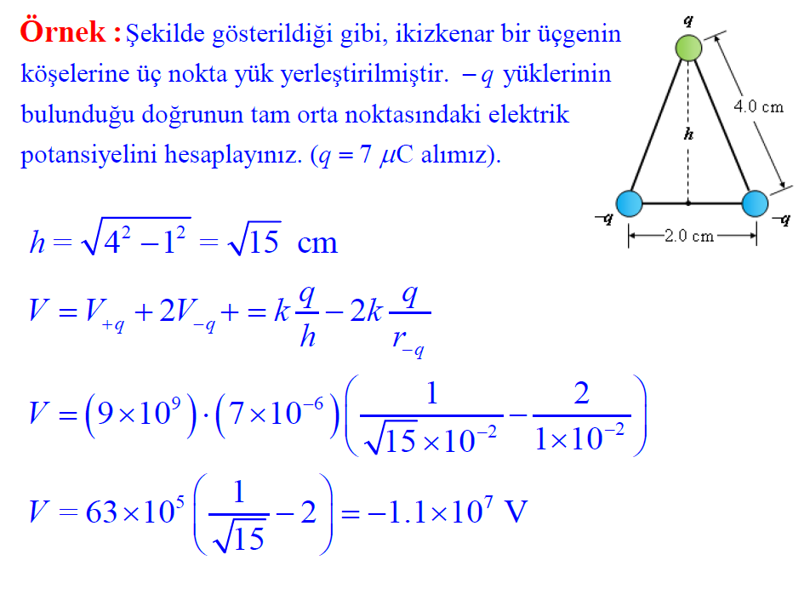

Slide 20
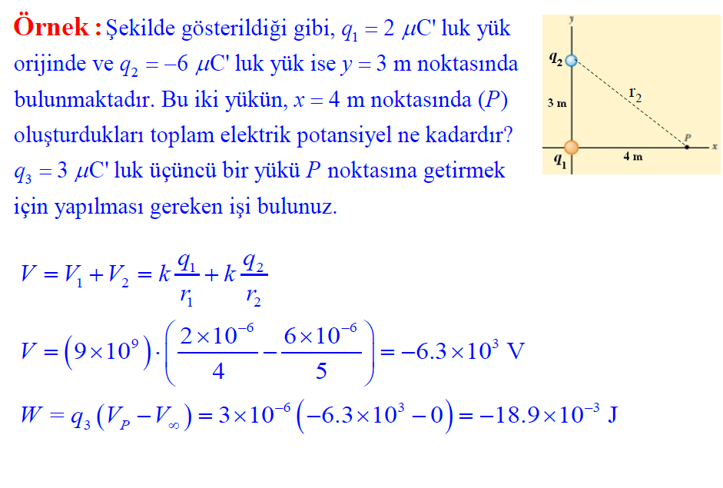

Slide 22
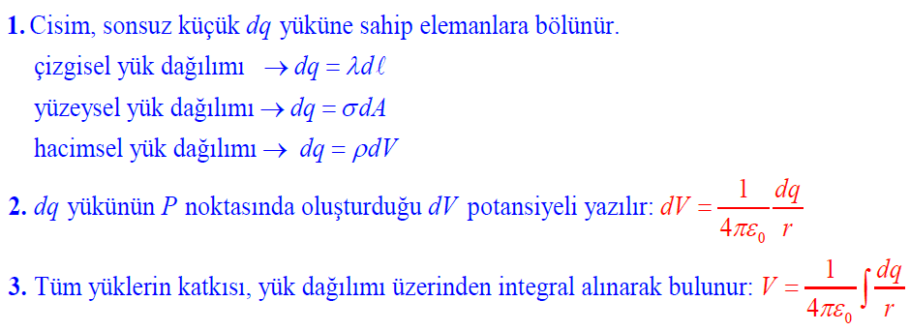
Sürekli yük dağılımlarının oluşturduğu potansiyel

Slide 27
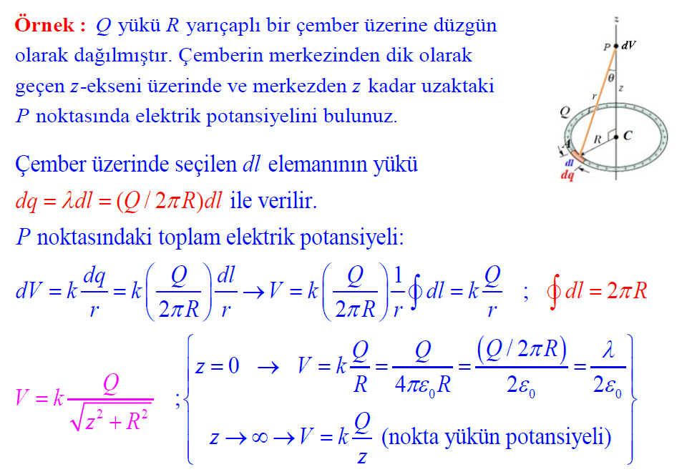

Slide 30
Eş potansiyel Yüzeyler

Slide 34
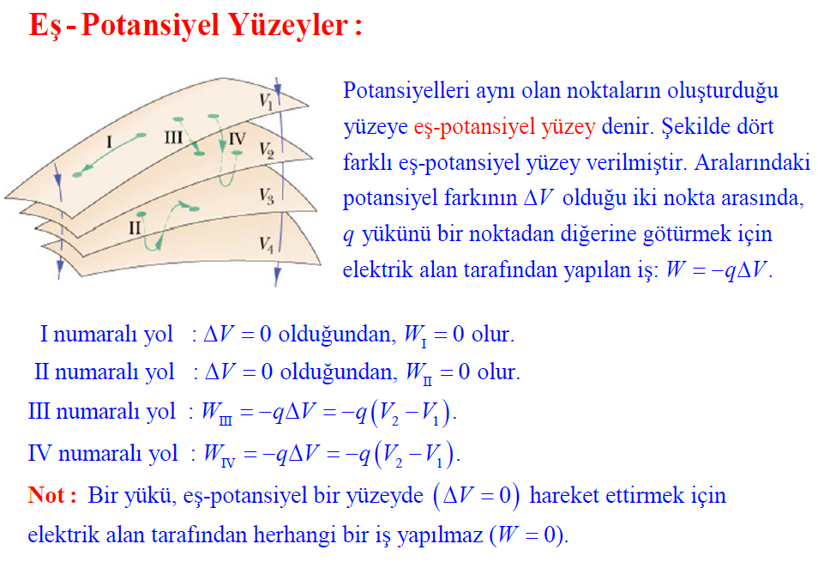

Slide 37
DENEY (Yök Sanal Laboratuvar)
Eşpotansiyel Çizgiler

Slide 38
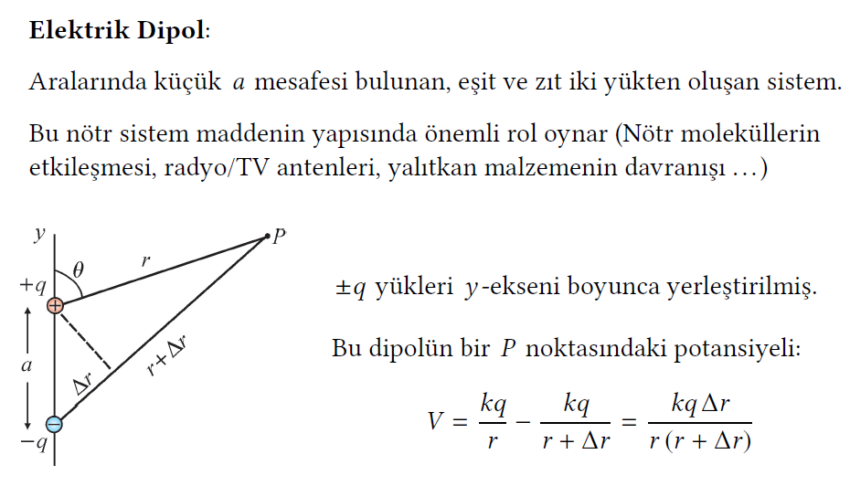

Slide 45
Kaynaklar
Üniversiteler için FİZİK, Cilt-I,II, 3. Baskı, Bekir KARAOĞLU, Seçkin Yayıncılık, Ankara, 2015.
Fen ve Mühendislik için FİZİK, Cilt I, II, R. A. Serway, R. J. Beichner, Çeviri: K. Çolakoğu (Ed.), Palme Yayıncılık, Ankara, 2012.
Sears ve Zemansky’nin ÜNİVERSİTE FİZİĞİ, 12. Baskı, Cilt 1-2, H.D. Young, R.A. Freedman, Çeviri: H. Ünlü (Ed.), Pearson Education Yayıncılık Ltd. Şti, Aralık-2009.
Fiziğin Temelleri, David Halliday, Robert Resnick, Jearl Walker, Çeviri: Bülent Akınoğlu, Murat Alev, Palme Yayıncılık, Ankara.
Üniversiteler için FİZİK-HIZLI ÇALIŞMA KİTABI (Konu Özetli Problem Çözümleri), 1. Baskı, Prof. Dr. Sedat ÖZSOY, Doç. Dr. Mehmet ERTAŞ, Birsen Yayıncılık, İstanbul, 2017.
Temel Fizik, Cilt 1-2 Paul Fishbane, Stephen Gasiorowicz, Stephen Thorton, Çeviri: Cengiz Yalçın, Arkadaş yayın evi.
Fen Bilimcileri ve Mühendisler için Fizik, D.G. Giancoli (Çeviri Editörü: Prof. Dr. Gülsen Önengüt), 4.Baskı, Akademi Yayıncılık 2009, Ankara.
Mustafa POLAT, Leyla TATAR YILDIRIM Genel Fizik Ders Notları
Diğer lisans düzeyinde İngilizce ders kitapları.

